Slide 1
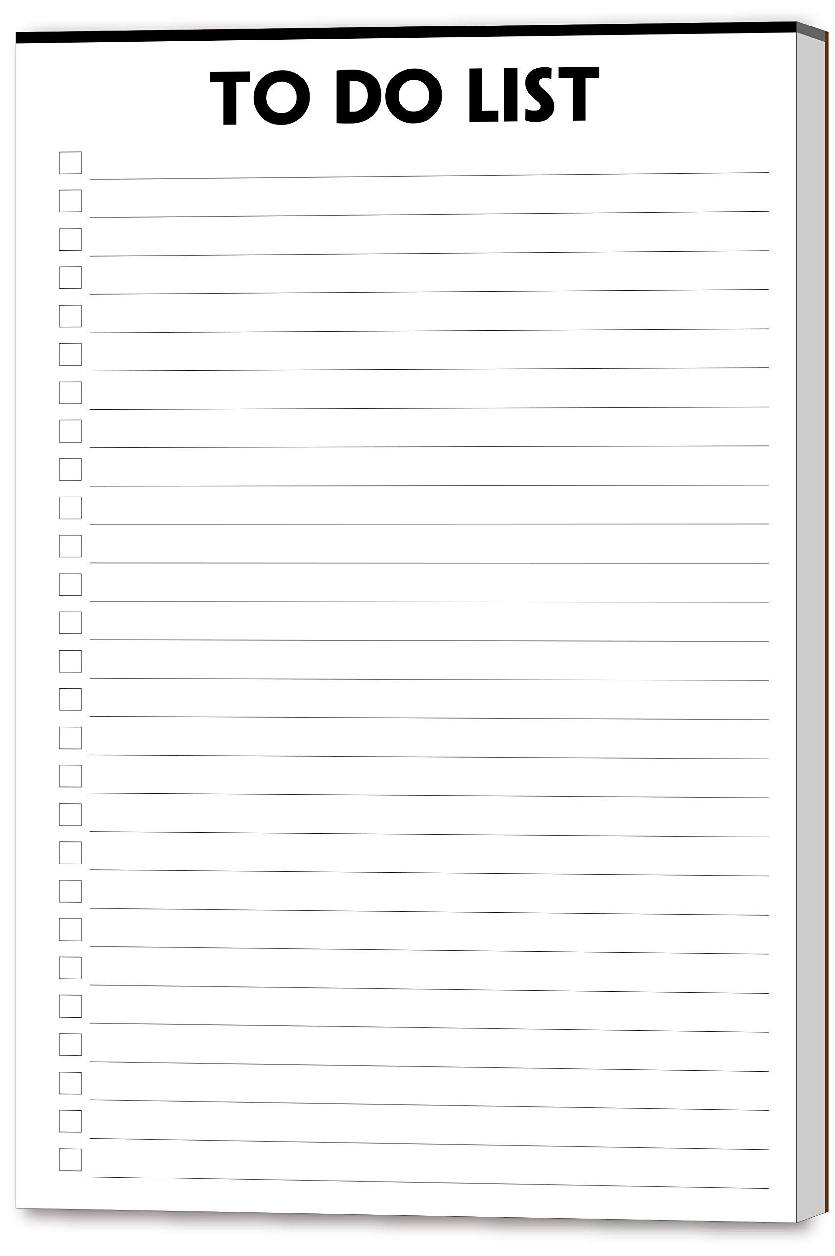
To Do list
La mia applicazione è progettata per aiutare gli utenti a gestire le loro attività quotidiane in modo organizzato ed efficiente. Con un'interfaccia intuitiva e facile da usare, Ogni funzione è studiata per migliorare la produttività personale, riducendo il rischio di dimenticare compiti importanti. L'obiettivo principale dell'app è fornire uno strumento affidabile che consenta agli utenti di tenere traccia delle loro attività quotidiane, aumentando così la loro produttività e organizzazione. L'app mira a migliorare la qualità della vita e a rendere il completamento delle attività quotidiane un processo senza sforzo.

Slide 2
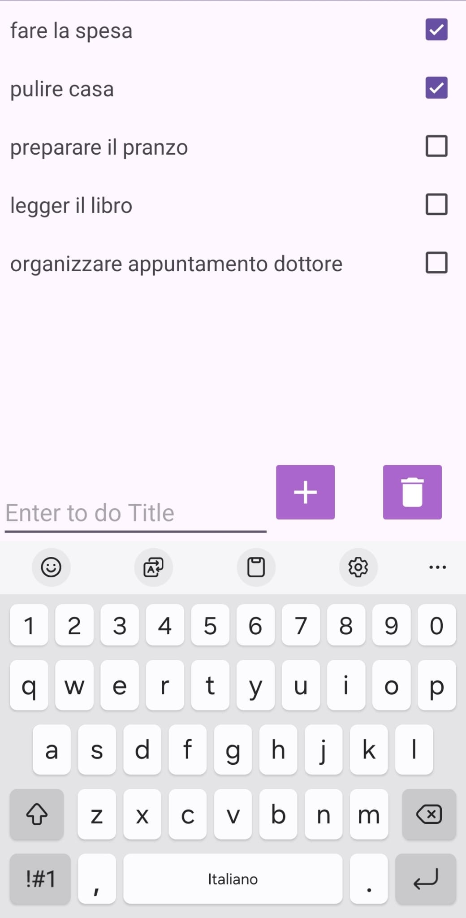
Funzionalità
Gli utenti possono facilmente aggiungere nuove attività alla lista inserendo il titolo dell'attività nel campo di testo designato. Ogni attività ha una casella di controllo che può essere selezionata per indicare il completamento dell'attività. Inoltre, gli utenti hanno la possibilità di rimuovere tutte le attività completate con un solo click, mantenendo così la lista pulita e aggiornata. La lista delle attività si aggiorna in tempo reale, riflettendo immediatamente le aggiunte, le modifiche e le rimozioni. L'interfaccia utente è semplice e chiara, rendendo l'interazione con l'applicazione facile e immediata.

Slide 3
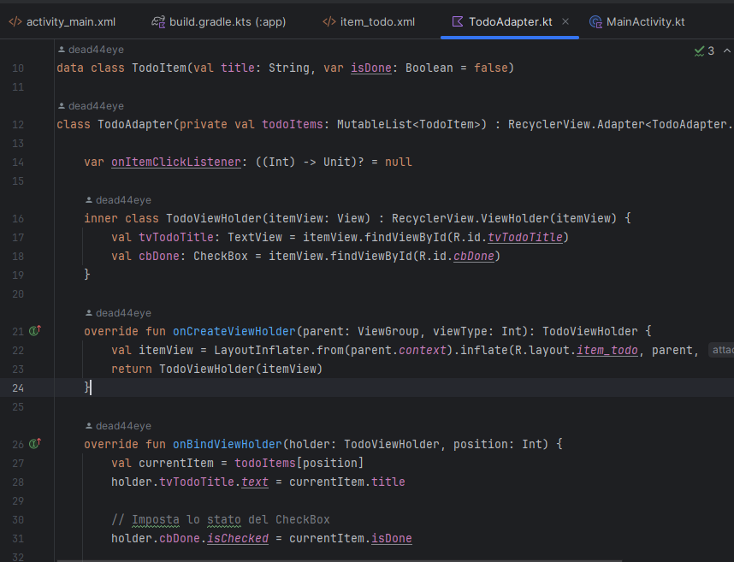
Struttura dell’app
La classe principale, MainActivity, si occupa di creare la lista delle attività e di gestire l'interazione dell'utente. Utilizziamo un TodoAdapter per collegare i dati della lista al RecyclerView, che mostra le attività in un formato scorrevole. Il ViewHolder all'interno del TodoAdapter associa ogni vista agli elementi dei dati. I metodi onCreateViewHolder e onBindViewHolder gestiscono rispettivamente la creazione delle viste e il binding dei dati alle viste. Questo approccio modulare rende il codice più leggibile, manutenibile e facilmente estendibile, migliorando l'esperienza di sviluppo complessiva.

Slide 4

Conclusioni e Prossimi Passi
L'app "To-Do List" offre una soluzione efficace per gestire le attività quotidiane, aiutando gli utenti a rimanere organizzati e produttivi. Grazie alla sua interfaccia semplice e intuitiva, gli utenti possono facilmente aggiungere, visualizzare e completare le loro attività. Le funzionalità attuali forniscono una base solida, ma ci sono molte opportunità per miglioramenti futuri. Possibili sviluppi includono l'aggiunta di promemoria per le scadenze, la sincronizzazione con il calendario dell'utente, e la possibilità di categorizzare le attività. Continuando a migliorare l'app, possiamo offrire un'esperienza ancora più utile e completa agli utenti.

